Slide 1
LANČANE REAKCIJE,
REAKCIJE NASTAJANJA HALOGENO VODONIKA

Slide 2
Tipični reaktivni intermedijeri
Na koje se može primeniti metoda stacionarnog stanja
u organskim reakcijama:
karbkatjoni (ili karbonijum joni)
Slobodni radikali
karbanjoni
karbeni

Slide 3
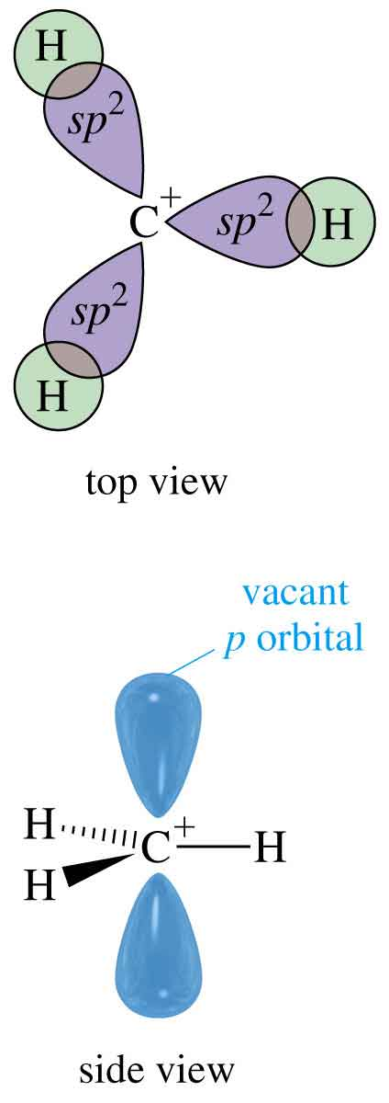
Struktura karbkatjona
Metil karb katjon
Ugljenik ima 5 elektrona u atomskim orbitalama, pozitivno je naelektrisan.
Ugljenik je sp² hibridizovan i ima vakantnu p orbitalu.

Slide 4
Slobodni radikali
Metil radikal. Neutralan (6 el. U atomskim orbitalama)
1 Nespareni elektron, Metil radikal se stabiliše supstitucijom
Red stabilnosti: 3° > 2° > 1° > metil

Slide 5
karbanjoni
na C atomu: jedan slobodan par
Ugljenik ima negativno naelektrisanje (7 elekt. U atomskim orbitalama ali su svi upareni)
Destabizuje se alkil supstitucijom
metil >1° > 2 ° > 3 °

Slide 6
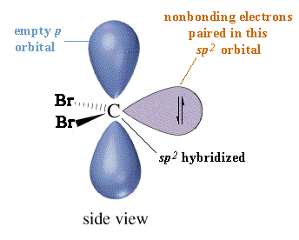
karbeni
Ugljenik je neutralan.
Vakantna p orbitala tako da može biti elektrofilan.
Slobodan elektronski par tako da može biti nukleofilan.

Slide 7
Tipični intermedijeri na koje se može primeniti stacionarno stanje
u neorganskim reakcijama:
Atomi elenenata i druge radikalske vrste
Joni u kojima ne dolazi do kidanja hemijskih veza, već samo
do razmene elektrona
Pored ovih dobro poznatih intermedijera, stacionarno stanje
je moguće primeniti i na mnoge druge hemijske vrste koje u datom sistemu
pokazuju veliku reaktivnost.

Slide 8
Lančane reakcije
Uključuju reaktivne intermedijere: atome, radikale, jone itd.
Svaki formirani reaktivni intermedijer reaguje formirajući novi reaktivni intermedijer i tako pretvori mnogo molekula reaktanta u produkte.Tipična reakciona šema reakcija radikala bi bila:
k_{i}
A₂ → A. + A.
Inicijacija ili formiranje radikala
k_{p}
Razvoj ili propagacija, nastaje proizvod i nova reaktivna intermedijerna vrsta
A. + R → P+ A.
k_{t}
Zaustavljanje ili terminacija, nastaju proizvodi kao stabilne vrste koje u procesu dalje ne reaguju
A. + A. → P
Kinetička dužina lanca, srednji broj propagacionih stupnjeva koji se dogodi pre terminacije
Brzina propogacije
ϕ =
Brzina terminacije

Slide 9
KINETIKA LINERNIH LANČANIH REAKCIJA
k_{i}
A₂ → A. + A.
inicijacija
k_{p}
Gubljenje reaktanta
A. + R → P+ A.
k_{t}
Stacionarno stanje po A,
A. + A. → P₁
Jedna reaktivna radikalska vrsta u novom stupnju gradi novu reaktivnu radikalsku vrstu, i tako nastavlja reakciju, koja se označava kao linearna lančana reakcija.

Slide 10
Slobodno radikalska polimerizacija
k_{i}
I → R₁.
Stacionarnost po svakoj intermedijernoj vrsti:
k_{p}
Za R.₁
R₁. + M → R.₂
k_{p}
Sažet zapis za R₁,
R.₂ + M → R.₃ ………………..
Za R.₂
k_{p}
R._{n-1} + M → R._{n}
Za R._{n}
k_{t}
R._{n} + R._{m} → P_{n+m}
Reakcija prvog reda

Slide 11
REAKCIJE NASTAJANJA HALOGENO VODONIKA
H₂(g) + X₂(g) → 2HX(g) gde je X=(Cl, Br, I)
Reakcija može da se odvija kao reakcija koja je termalno aktivirana ili kao fotohemijska reakcija. Reakcija ima složen mehanizam - učešće radikala
Potencijalne reakcije inicijacije?
H₂ + M → 2H. + M E= 435 kJ/mol
poredjenje sa inicijacijom preko haologena:
Zbog velike razlike u energiji aktivacije za disocijaciju halogena i vodonika, brzina disocijacije halogena će biti znatno veća od brzine disocijacije vodonika. | E aktivacije kJ/mol
 | Cl | Br | I
X₂ + M → X. + X. + M | 234 | 192 | 142

Slide 12
H₂(g) + X₂(g) → 2HX(g) gde je X=(Cl, Br, I)
Reakcija stvaranja halogenovodonika opšti mehanizam:
Začetak-inicijacija X₂ + M* → X. + X. + M
Razvoj-propagacija X. + H₂ → HX + H.
Razvoj-propagacija H. + X₂ → HX + X.
Ometanje-retardacija H. + HX → H₂ + X.
Zaustavljanje-terminacija X. + X. + M → X₂ + M*

Slide 13
Brzina nastajanja HBr
Ukupna stehiometrijska jednačina:
H₂(g) + Br₂(g) → 2HBr(g)
Empirijski odredjen izraz za brzinu reakcije je:

Slide 14
predpostavljeni mehanizam
H₂(g) + Br₂(g) → 2HBr(g)
Začetak-inicijacija Br₂ + M* → Br. + Br. + M
Razvoj-propagacija Br. + H₂ → HBr + H.
Razvoj-propagacija H. + Br₂ → HBr + Br.
Ometanje-retardacija H. + HBr → H₂ + Br.
Zaustavljanje-terminacija Br. + Br. + M → Br₂ + M*

Slide 15
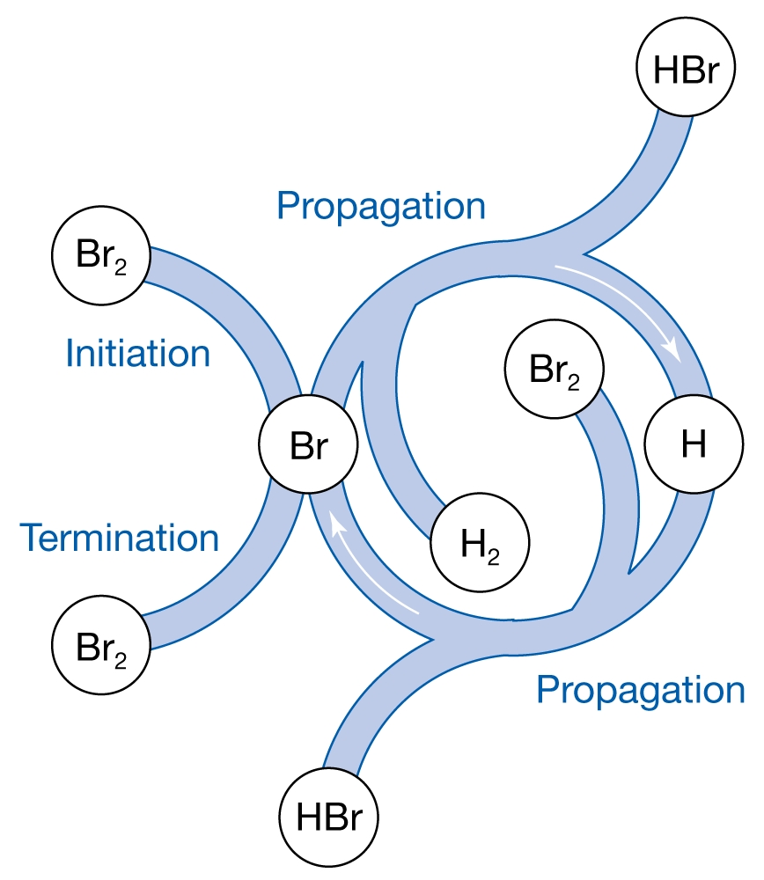
Izlaz produkta
Br. + H₂ → HBr + H.
Br₂ + M → Br. + Br. + M
Razvoj
Začetak
Intermedijer koji kruži u ciklusu
Intermedijer koji kruži u ciklusu
Zaustavljanje
Razvoj
Br. + Br. + M → Br₂ + M*
H. + Br₂ → HBr + Br.
Izlaz produkta

Slide 16
Brzine stupnjeva:
Br₂ + M → Br. + Br. + M
Br. + H₂ → HBr + H.
H. + Br₂ → HBr + Br.
H. + HBr → H₂ + Br.
Br. + Br. + M → Br₂ + M*
Brzine po komponentama:

Slide 18
Ako se intermedijeri nalaze u stacionarnom stanju:
Koncentracija [Br] i [H]
+
_________________________________________
1
5

Slide 19
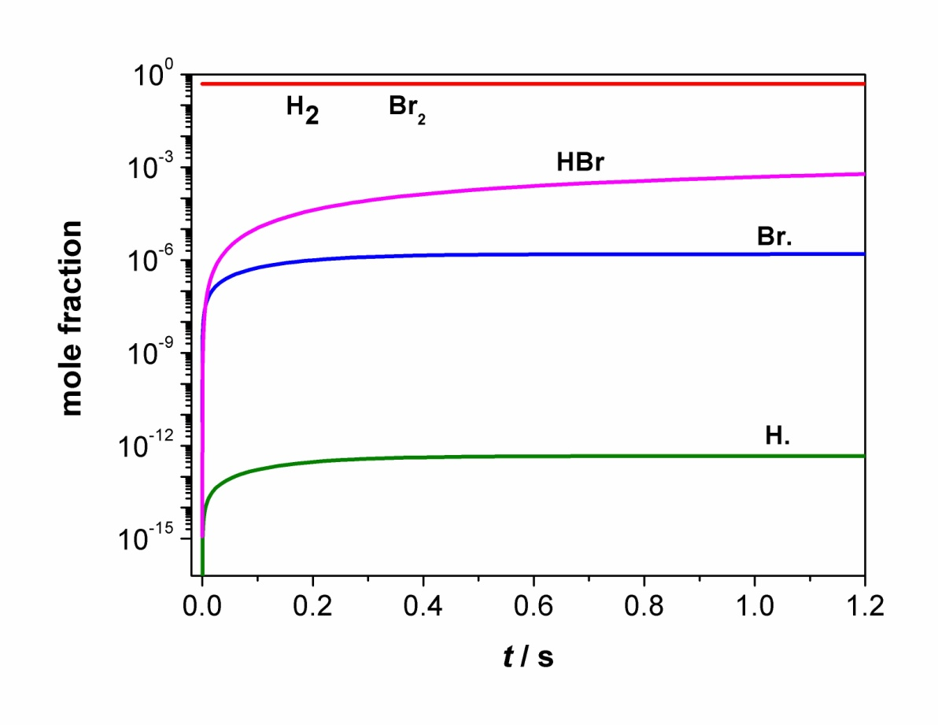
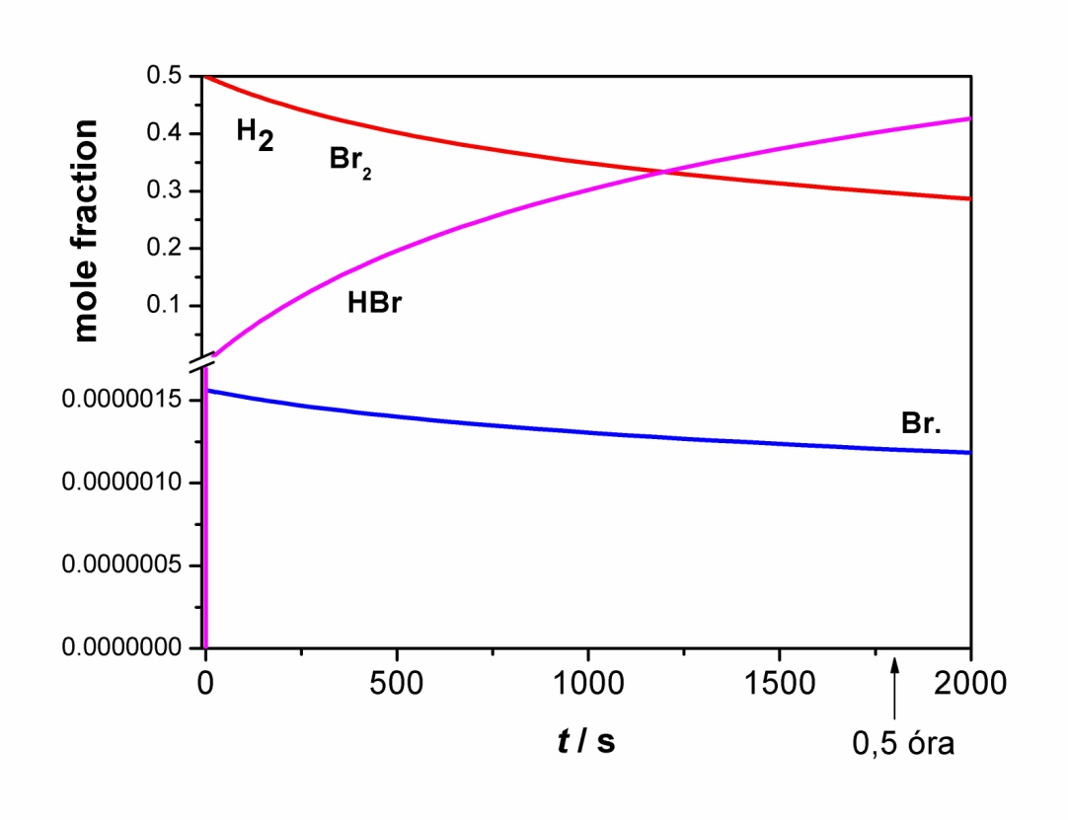
Kinetičke krive za reakciju H₂−Br₂ (stehiometrijska smeša, T= 600 K, p= 1 atm)
reakcija na široj vremenskoj skali
prikaz reakcije do 1.2 s

Slide 20
Relativne brzine normirane u odnosu na v₁
relativne brzine reakcionih stupnjeva
v₁ Br₂+M→2 Br+M | 1,0
v₂ Br+H₂→HBr+H | 100,2
v₃ H+Br₂→HBr+Br | 100,1
v₄ H+HBr→H₂+Br | 0,1
v₅ 2 Br+M → Br₂+M | 1,0
v₁ , v₄ i v₅ << v₂ i v₃
v1 = v5
U slučaju male koncentracije [HBr] :
v₂ = v₃

Slide 21
Veza izmedju brzine nastajanja HBr i brzina nestajanja i nastajanja intermedijera
200,2 = +100,2 +100,1 –0,1
Brzine
d[H₂]/dt | -100,1
d[Br₂]/dt | -100,1
d[HBr]/dt | +200,2
d[H]/dt | +0,0014
d[Br]/dt | +0,0026
0,0014 = +100,2 –100,1 –0,1
0,0026 = 2,0 – 100,2 + 100,1 + 0,1 – 2,0

Slide 22
Intermedijeri se nalaze u ustaljenom stanju:
Začetak-inicijacija k₁=k_{i}
Razvoj-propagacija k₂=k_{p}
Razvoj-propagacija k₃=k’_{p}
Ometanje-retardacija k₄=k_{r}
Zaustavljanje-terminacija k₅=k_{t}

Slide 23
Preuredjivanjem:
Stacionarna koncentracija radikala vodonika, ako se zameni stacionarna koncentracija radikala Br
Dobiće se:

Slide 24
Stacionarne koncentracije intermedijernih vrsta se sada mogu uvrstiti u izraz za brzinu nastanka HBr
Zamenom će se dobiti:

Slide 25
Posle skraćivanja dela uz konstantu k_{r}
Dobiće se:

Slide 26
Teorijski izraz
Empirijski izraz
Uklanjanje H. Radi
kala- usporavanje
HBr produkt
Inhibira reakciju
ometanje
razvoj

Slide 27
Slučaj 1. HBr male koncentracije tj nema dodatnog usporavanja
Slučaj 2. HBr velike koncentracije

Slide 28
H₂(g) + X₂(g) → 2HX(g) gde je X=(Cl, Br, I)
reakcija | halogen
 | Cl | Br | I
 | Energija aktivacije kJ/mol
X₂ + M → X. + X. + M (i) | 234 | 192 | 142
X. + H₂ → HX + H. (p) | 25 | 72 | 140
H. + X₂ → HX + X. (p`) | 13 | 5 | 0
H. + HX → H₂ + X. (r) | 21 | 5 | 6
X. + X. + M → X₂ + M* (t) | 0 | 0 | 0
X₂ + H₂ → 2HX teorijska vrednost iz molekulsko meh. računa za direktnu reakciju | 210 | 190 | 170
E_{p}+1/2(E_{i}-E_{t}) radikalski meh. | 142 | 168 | 211
H₂ + M → 2H. + M E= 435kJ/mol
Konstanta prema radikalskom mehanizmu (mala konc HBr)

Slide 29
Brzine reakcija na 500K
reakcija | k (lmol⁻¹s⁻¹)
Cl+H₂ | 1.6 x 10⁸
Br+H₂ | 3.8 x10⁵
I+H₂ | 3.5 x10⁻⁴
H+Cl₂ | 1.3 x 10¹⁰
H+Br₂ | 5.7 x10¹⁰
H+I₂ | 1.5 x10¹⁰
• za Cl₂, prpagacija je vrlo brza prinos radikala je visok
uslovi za eksplozije
• za Br₂ propagacija je brza
• za l₂, propagacija je spora
- ovo je prosta bimolekulska reakcija
• (H atom) + halogen je vrlo brza reakcija koja ne zavisi od halogena
• (Halogen atom) + H₂ zavisi od halogena

Slide 30
REAKCIJA NASTAJANJA JODOVODONIKA, JEDNOSTAVNA REAKCIJA DRUGOG REDA
H₂(g) + I₂(g) → 2HI(g)
Energija aktivacije za reakciju molekula vodonika i molekula joda je manja od energije aktivacije koja se dobija iz konstane k po radikalskom mehanizmu.
I₂ + H₂ → 2HI | 170
E_{p}+1/2(E_{i}-E_{t}) | 211

Slide 31
H₂(g) + Cl₂(g) → 2HCl(g)
Cl. + H₂ D HCl + H.
H. + Cl₂ D HCl + Cl.
Osetljiva na primese u sistemu, jer nastanak Cl radikala često započinje reakcijom, čija je energija niza od energije aktivacije za disocijaciju Cl₂
P + Cl₂ → 2Cl. + R
Inicijacija radikala može da se vrši i svetlošću

Slide 32
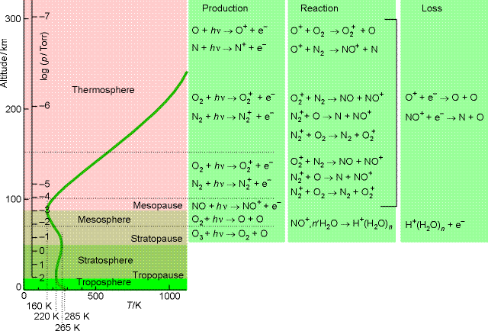
fotohemijske reakcije u različitim slojevima atmosfere

